Slide 1
Caso Farmacologico 1 “Di tutto di più…”
Notes:
1

Slide 2
1
Mario, ciclista professionista di 25 anni, è stato ricoverato in Ospedale in attesa di trapianto di fegato. La storia di Mario è lunga e tormentata. Ha iniziato la sua attività sportiva a livello agonistico all’età di 15 anni, ma già da piccolo la bicicletta era la sua grande passione sulle orme del fratello maggiore e del padre, un discreto ciclista professionista durante gli anni ’60. Mario ha dimostrato da subito delle grandi qualità sportive: spirito di sacrificio, grande voglia di emergere, agile e scattante ma allo stesso tempo con grande capacità di resistenza alla fatica. Il suo battito cardiaco a riposo è sempre stato di 50 battiti/minuto e la sua capacità vitale respiratoria di 7 litri.
A 17 anni Mario era già campione regionale dilettante con grandi prospettive di carriera. Nella sua Società Sportiva tutti erano abituati ad assumere integratori, in particolare quelli a base di creatina e picolinato di cromo, oltre che utilizzare spesso farmaci quali il Neuroton® (citicolina), lo Zoloft® (sertralina) e se necessario FANS (Nurofen® o Voltaren®) o analgesici (Tachipirina®). Mario non si era mai tirato indietro e anche se non aveva mai capito perché il medico della società consigliasse dei prodotti ma evitasse di scrivere le ricette. I farmaci e integratori venivano sempre forniti da Gino, il vecchio massaggiatore.

Slide 3
2
Rifiutarsi di seguire le indicazioni del medico, del preparatore atletico e del massaggiatore significava essere emarginati dal Direttore Sportivo, come era capitato ad Andrea che sosteneva di non avere bisogno di sostanze chimiche per stare bene. Andrea, con le sue manie da salutista, veniva sempre preso in giro e di fatto allenatore e compagni non gli rivolgevano quasi più la parola, tanto che aveva smesso di correre. Mario, invece, passava da un successo all’altro, certo che stare al passo dei grandi ciclisti, una volta diventato professionista, era ogni giorno più dura. Le tappe delle grandi corse erano sempre più lunghe e dure, ma soprattutto le medie orarie incredibili. Per riuscire a stare ai vertici bisognava fare sacrifici e ricorrere a “qualche aiuto”. In fondo le “bombe” le prendevano anche Coppi e Bartali ai loro tempi, inoltre ormai era chiaro che anche i più bravi dovevano fare ricorso a quest’ultima trovata dei primi anni ’90: il farmaco per non sentire la fatica usato anche dagli anemici.

Slide 4
3
Mario non aveva mai saputo con precisione cosa contenevano quelle iniezioni che gli faceva il suo compagno di stanza, vagamente si ricordava che il dottore parlava di EPO. Certo che da quando le faceva quasi non sentiva la fatica anche nelle gare più impegnative e i risultati fioccavano. Qualche inconveniente c’era, che “seccatura”, per esempio, quelle notti passate sveglio a fare movimento, non aveva mai capito il motivo, ma il medico era stato drastico: “guai sdraiarsi e dormire il giorno dell’iniezione”. Ormai erano anni che si andava avanti così, non solo con l’EPO, anche testosterone (assunto ciclicamente con un regime piramidale) e GH, oltre ai soliti integratori e FANS. In fondo, a parte la preoccupazione degli ultimi 2-3 anni di essere scoperti (“questa novità della WADA era stata proprio una rottura”), Mario non aveva mai avuto problemi e la sua salute sempre stata buona.
Tutto, purtroppo, è precipitato nell’ultima settimana. Il Giro d’Italia si era appena concluso, Mario non aveva più assunto EPO da 12 giorni, il testosterone non lo prendeva da 2 mesi, mentre l’ultima iniezione di GH risaliva a 15 giorni prima.

Slide 5
4
Durante il Giro aveva continuato a prendere giornalmente creatina e picolinato di cromo, vitamina B12, vitamina C, per due giorni tachipirina (compresse da 500 mg 4 volte al giorno) per una fastidiosa febbriciattola serale e Aulin® (nimesulide) 100 mg 3 volte al giorno per una settimana) per il dolore al menisco (vecchio problema legato a quella “maledetta” caduta avvenuta durante un allenamento).
Come è possibile che ora che non prende più niente (forse aveva ragione il massaggiatore, che gli aveva consigliato di continuare a prendere i preparati multivitaminici con selenio e magnesio) gli è venuto questo fortissimo dolore al fianco destro, la pelle gli è diventata gialla, ha avuto un prurito intenso con nausea e vomito, sentirsi così male da andare in Pronto Soccorso? E ora, dopo veloci esami del sangue, lo hanno ricoverato e immediatamente iniziato a fargli delle flebo. Gli hanno detto che devono sostituirgli il fegato e, in attesa del trapianto, gli hanno fatto una biopsia epatica. Mario si sente molto stanco e confuso, non riesce nemmeno a capire dove si trova e cosa succede.

Slide 6
1
INTERPRETAZIONE EPICRITICA
La storia di Mario è estremamente complessa e pone diversi problemi. L’evento finale è una probabile insufficienza epatica acuta, anche se con i dati a disposizione non si può escludere una insufficienza cronica. La prima è più probabile in quanto non vengono riferiti episodi passati di stanchezza, nausea o colorito giallastro della cute, e si evidenziano alterazioni dello stato mentale, che sono tipiche dell’epatite acuta fulminante (segno di insorgenza di encefalopatia per squilibrio metabolico). Tuttavia bisogna ricordare che spesso le patologie epatiche croniche sono asintomatiche, tanto da evidenziarsi casualmente attraverso eventuali esami del sangue. Non vengono in questo caso forniti i valori degli enzimi epatici che risultano alterati in tutti i casi di epatite indipendentemente dalla causa. Sia che si tratti di un aggravamento di una epatite cronica che di una epatite acuta fulminante la sua origine e sicuramente iatrogena. Tra i farmaci assunti da Mario sono noti per la loro epatotossicità in particolare: il testosterone, la sertralina, il paracetamolo e la nimesulide.

Slide 7
2
INTERPRETAZIONE EPICRITICA
Per quanto attiene il testosterone ci sono alcuni case-report in letteratura che riferiscono di necrosi epatocellulare e di ittero con intenso prurito a seguito di assunzione di alte dosi dell’ormone. In generale l’epatotossicità da testosterone è un evento molto raro, anche se le alterazioni nei test epatici non sono infrequenti. Esiste anche il sospetto, non confermato, che il testosterone possa indurre tumori epatici. La sertralina, come riportato nella sua scheda tecnica, può alterare la funzionalità epatica e va usata con cautela in soggetti con danno epatico. Più rilevante l’epatotossicità da paracetamolo. Il paracetamolo è il farmaco maggiormente responsabile di insufficienza epatica che necessità di trapianto di fegato. Il meccanismo è legato alla formazione di un metabolita (NAPQI) tossico per gli epatociti. È una reazione avversa tipicamente dose dipendente, infatti il metabolita tossico si forma in percentuale costante (circa 5-9%) della dose somministrata e alle dosi terapeutiche i sistemi di detossificazione dell’organismo umano sono in grado di evitare il danno.

Slide 8
3
INTERPRETAZIONE EPICRITICA
A dosi tossiche (si consiglia di non superare mai la dose di 3-4 g/die) invece i sistemi detossificanti non sono in grado di convertire l’eccessiva quantità di metabolita tossico che si forma. Raramente possono esserci situazioni (digiuno estremo, alterazioni genetiche, interazioni con altri farmaci, ecc.) che portano a una epatite di tipo idiosincrasico (che si può quindi manifestare a dosi terapeutiche). Nel caso di Mario è difficile pensare che l’epatite sia da paracetamolo in quanto il dosaggio è stato di 2 g/die per due giorni e dalla storia di Mario si evince che aveva fatto uso in passato del farmaco senza problemi (difficile pensare quindi all’idiosincrasia).

Slide 9
PARACETAMOLO (generico, Tachipirina®, Efferalgan®…)
Alle dosi terapeutiche consigliate è di solito ben tollerato e non si verificano danni gastrointestinali, anche se alcuni studi evidenziano un aumento di rischio emorragico.
La dose terapeutica è di 325-1000 mg ogni 4-6 ore. Non si deve superare la dose massima giornaliera di 3 g per via orale e 4 g per via rettale. (http://www.agenziafarmaco.gov.it/allegati/tachipirina_20012010.pdf)
Il più grave effetto tossico è la epatotossicità, dose dipendente, potenzialmente fatale. Può verificarsi nell’adulto dopo una dose singola di 10-15 g, ma anche a dosi inferiori. Raramente si osservano fenomeni epatotossici, da idiosincrasia, anche a dosi inferiori ai 4 grammi. Altre reazioni avverse sono di tipo allergico ed includono anche la sindrome di Steven-Johnson

Slide 10
Epidemiologia epatotossicità da paracetamolo
Negli USA e UK la maggioranza delle chiamate ai Centri Antiveleni riguarda le intossicazioni da paracetamolo
Negli stessi paesi è la causa principale di insufficienza epatica acuta (ALF), negli USA 48% dei casi, in UK dal 40 al 70%
Circa il 30% dei casi di ALF necessità di trapianto di fegato
Negli USA circa 30.000 persone/anno vengono ospedalizzate per epatotossicità da paracetamolo
Negli USA 52% delle intossicazioni sono volontarie (tentati suicidi) e 48% involontarie (accidentali)
Negli USA 30.000 persone /anno ricoverate
Journal of Clinical and Translational Hepatology 2016; 4:131-42

Slide 11
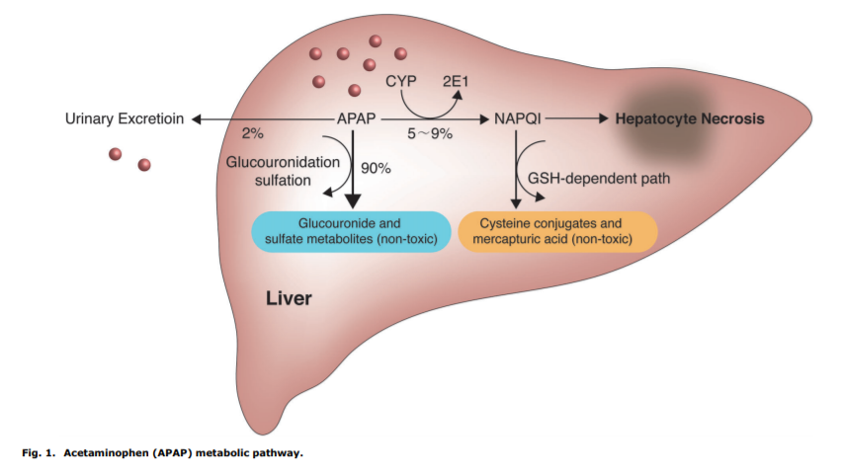
Meccanismo dell’epatotossicità del paracetamolo
NAPQI: N-acetil-benzochinone imina
Journal of Clinical and Translational Hepatology 2016; 4:131-42

Slide 12
Epatopatia da paracetamolo [dalla scheda tecnica della Tachipirina®]
In caso di assunzione accidentale di dosi molto elevate di paracetamolo, l’intossicazione acuta si manifesta con anoressia, nausea e vomito seguiti da profondo decadimento delle condizioni generali; tali sintomi compaiono in genere entro le prime 24 ore. In caso di sovradosaggio il paracetamolo può provocare citolisi epatica che può evolvere verso la necrosi massiva e irreversibile, con conseguente insufficienza epatocellulare, acidosi metabolica ed encefalopatia, che possono portare al coma e alla morte. Simultaneamente vengono osservati un incremento dei livelli di transaminasi epatiche, lattico-deidrogenasi e bilirubinemia, ed una riduzione dei livelli di protrombina, che possono manifestarsi nelle 12-48 ore successive all’ingestione

Slide 13
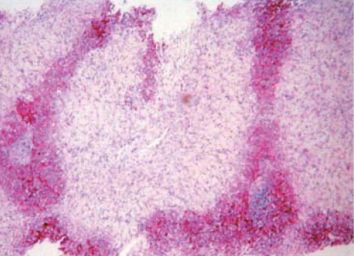
Necrosi epatocitaria da sovradosaggio di paracetamolo
Severa necrosi centrolobulare e medio - zonale con risparmio dei tratti portali e degli epatociti periportali.(L’area centrolobulare ha la maggiore concentrazione di CYP2E1 e quindi la maggiore produzione di NAPQI)

Slide 14
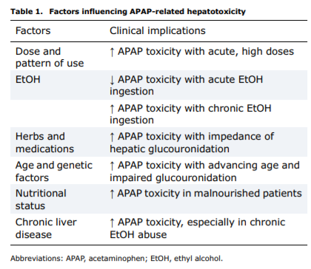
Fattori di rischio per danno epatico da paracetamolo
Journal of Clinical and Translational Hepatology 2016; 4:131-42

Slide 15
Trattamento dell’intossicazione da paracetamolo [dalla scheda tecnica della Tachipirina®]
I provvedimenti da adottare consistono nello svuotamento gastrico precoce e nel ricovero ospedaliero per le cure del caso, mediante somministrazione, il più precocemente possibile, di N-acetilcisteina come antidoto: la posologia è di 150 mg/kg e.v. in soluzione glucosata in 15 minuti, poi 50 mg/kg nelle 4 ore successive e 100 mg/kg nelle 16 ore successive, per un totale di 300 mg/kg in 20 ore.

Slide 16
INTERPRETAZIONE EPICRITICA
4
Per la tempistica e per le dosi assunte (300 mg/die) risulta più probabile che la causa dell’epatite acuta sia stata la nimesulide.
Questo FANS è stato sospettato essere causa di gravi reazioni epatiche, e in alcuni Paesi europei (Irlanda, Spagna, Finlandia) è stato ritirato dal commercio. Sicuramente è il FANS più epatotossico anche se l’incidenza della reazione avversa non sembra così frequente come ipotizzato da alcuni ricercatori stranieri. L’AIFA ha modificato il regime di dispensazione del farmaco che si può acquistare oggi solo dietro presentazione di ricetta medica non ripetibile. Questo per cercare di limitarne l’uso essendo uno dei FANS più utilizzati e abusati in Italia, che si otteneva facilmente in farmacia anche senza ricetta. Il meccanismo del danno non è chiarissimo, ma sembra più di natura idiosincrasica che tossica, si consiglia comunque di non superare la dose massima di 200 mg/die e di non utilizzarlo per più di 15 giorni.

Slide 17
Danno epatico da FANS
Danni epatici reversibili e non gravi evidenziati da un aumento delle aminotransferasi sieriche possono manifestarsi con tutti i FANS specie se assunti in modo cronico a dosi antiinfiammatorie.
Reazioni epatotossiche: 1-10 per 100.000 p/y, sia citotossiche che colestatiche [Garcia Rodriguez 1995, Sgro 2003, Teoh 2003, Velayudham 2003. Triantafyllou K et al. Best Pract & Res Clin Gastroenterol 2010; 24:203–15].
I FANS con maggiore rischio di epatotossicità sono il diclofenac e la nimesulide [Triantafyllou K et al. Best Pract & Res Clin Gastroenterol 2010; 24:203–15. Traversa G et al. BMJ 2003; 327:18-22]. Il rischio è comunque basso e l’eccesso di rischio meno rilevante rispetto alle problematiche GI e CV

Slide 18
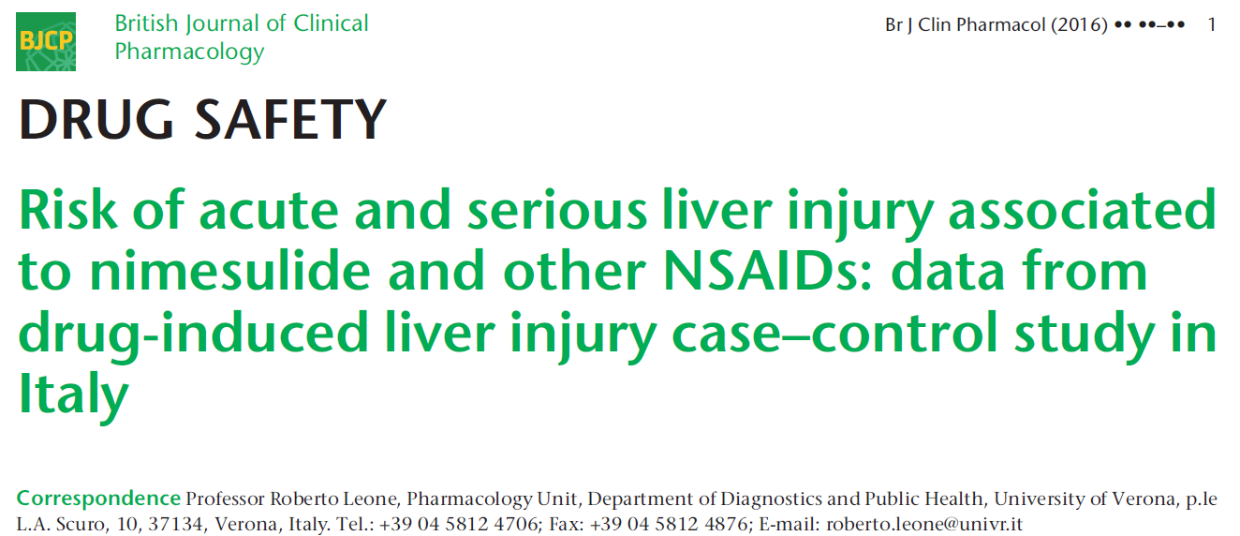

Slide 19
INTERPRETAZIONE EPICRITICA
5
La biopsia epatica potrebbe, forse, chiarire il dubbio tra paracetamolo e nimesulide come causa del danno epatico, infatti il danno da paracetamolo si concentra di più al centro del lobulo epatico (necrosi nella zona 3 dove c’è maggiore concentrazione del citocromo CYP2E1 e dove si accumula quindi più metabolita tossico), con risparmio dei tratti portali e degli epatociti periportali, , mentre quello da nimesulide (come i tantissimi farmaci che determinano un danno epatocellulare idiosincrasico) è un quadro di necrosi epatocitaria più generalizzato e istologicamente indistinguibile da quello delle epatiti virali.
Infine va osservata l’incredibile, purtroppo reale, quantità di sostanze dopanti (ormone crescita, testosterone), integratori (creatina, picolinato di cromo), sostanze psicoattive (sertralina, citicolina) e vitamine assunte da Mario per aumentare la performance. Alcune prive di efficacia ma nessuna di effetti tossici. La necessità di fare movimento notturno dopo l’assunzione di EPO è legata all’eccesso di viscosità del sangue determinata dal farmaco, con possibilità di formazione di trombi a seguito della stasi sanguigna da rallentamento del circolo, durante il riposo notturno, per la posizione supina.

